Slide 1
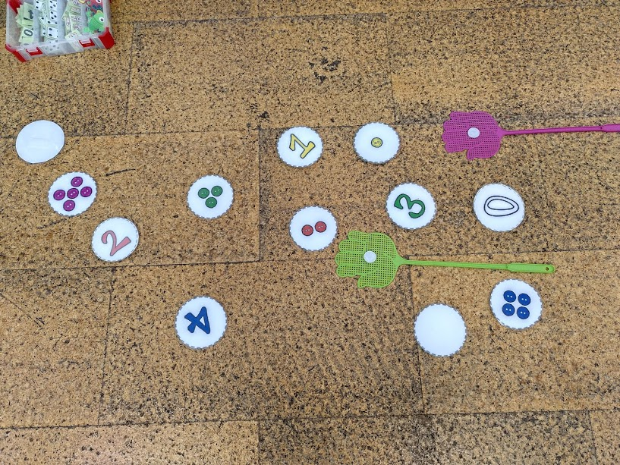
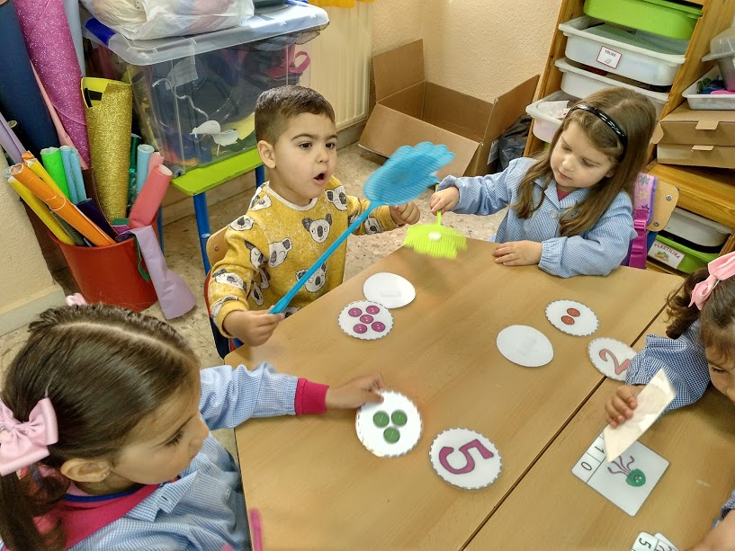
Material
Se trata de unas tarjetas con botones y también con la representación gráfica de los números. Cada tarjeta tiene en la parte trasera un velcro para que los niños lo puedan coger con un matamoscas que también lleva un velcro.
Utilización
Estos materiales los hemos utilizado para:
Establecimiento de un patrón físico sin significado.
Secuencia numérica
Cada niño caza una tarjeta y tiene que decir que cantidad de botones tiene su tarjeta o también de que número se trata. Quien acierta se queda con la tarjeta. Al final cada uno cuenta cuántas tarjetas tiene. Por último ordenamos todas las tarjetas.
Fotos

